Slide 1


DÉTECTION DE FRAUDE BANCAIRE
Projet Machine Learning
Préparé par Adonaï Clervil et Asmaa Atouailaa

Slide 2

Contexte et Objectifs
Contexte
  De plus en plus de fraudes bancaires
  Jeu de données déséquilibré
Objectifs
  Détecter le plus de fraude que possible
  Limiter les faux positifs

Slide 3
Défi du Déséquilibre
Impact sur les Classifieurs
Le faible ratio de fraude de 0,17% entraîne une forte biais dans les modèles de classification, rendant les classifieurs naïfs largement inefficaces pour détecter les fraudes réelles.

Slide 4

Métriques d'Évaluation Retenues
  01
  02
  03
Le rappel mesure la capacité à identifier toutes les fraudes.
La précision évalue la pertinence des alertes générées par le modèle.
Un bon modèle nécessite un compromis entre rappel et précision.

Slide 5
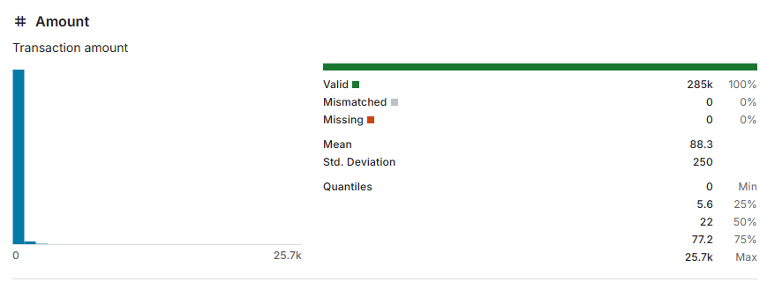
Analyse de la Variable Amount
Distribution et Écart
La variable Amount présente une distribution fortement asymétrique avec des valeurs aberrantes, rendant nécessaire l'utilisation d'une approche de mise à l'échelle robuste pour une meilleure analyse des données.

Slide 6
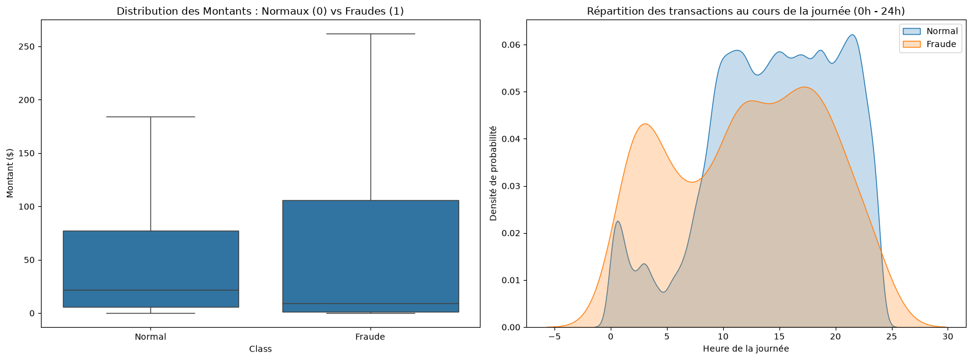
Analyse Temporelle des Transactions
Transformation de Time en Hour
La variable Time est transformée pour révéler des schémas temporels distincts, montrant une activité légitime fluctuante et une distribution uniforme pour les transactions frauduleuses, facilitant ainsi la détection.

Slide 7
Préparation des Données
Plafonnement des montants
Standardisation Robuste
Les montants sont plafonnés au seuil du 99,9e percentile pour réduire l'impact des valeurs extrêmes sur le modèle.
Utilisation de RobustScaler pour normaliser les données, se basant sur la médiane et l'IQR pour une approche résiliente.
Partitionnement Stratifié
Préservation des Données
Le partitionnement stratifié maintient le ratio de fraude de 0,17 dans les ensembles d'entraînement et de test pour une évaluation juste.
Les données sont soigneusement divisées pour assurer que les distributions restent représentatives des transactions bancaires réelles et frauduleuses.

Slide 8
Gestion du Déséquilibre
Application de SMOTE
SMOTE est appliqué uniquement sur l'ensemble d'entraînement, permettant de générer des fraudes synthétiques pour équilibrer le jeu de données.
Application de SMOTE sur l'ensemble d'entraînement pour équilibrer
Génération de Fraudes
La méthode de synthèse utilise les k plus proches voisins pour créer des exemples de fraudes, enrichissant le dataset pour une meilleure modélisation.
Équilibre Atteint
Un équilibre parfait est atteint avec 50 % de transactions normales et 50 % de fraudes, facilitant l'apprentissage des modèles.

Slide 9
Approches de Modélisation
Méthodes pour la détection
Random Forest
Isolation Forest
One Class SVM
Random Forest utilise une approche supervisée, construisant plusieurs arbres de décision pour améliorer la précision de la classification et capturer les relations complexes dans les données.
Isolation Forest se concentre sur la détection d'anomalies en isolant les observations. Elle est efficace pour identifier des comportements frauduleux, mais nécessite un ajustement minutieux à cause des faux positifs.
One Class SVM crée une frontière de décision autour des transactions normales, mais peut générer trop de fausses alertes, rendant difficile son application dans un environnement réel.

Slide 10
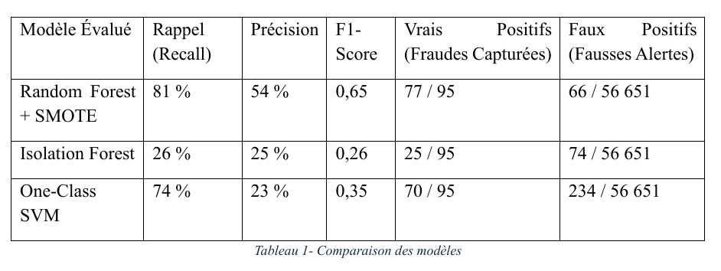
Résultats des Modèles
Rappel de Random Forest
Le modèle Random Forest a obtenu un rappel de 81, démontrant une capacité solide à identifier les fraudes.
Rappel de One Class SVM
One Class SVM a atteint un rappel de 74, offrant une performance respectable pour détecter des transactions frauduleuses.
Précision de Random Forest
Malgré son succès en rappel, la précision de Random Forest est de 54, indiquant des fausses alertes dans son fonctionnement.
Précision de One Class SVM
Cependant, son précision de 23 montre une tendance à générer de nombreuses fausses alertes, limitant son efficacité.

Slide 11
Choix du Modèle Final
Analyse des Performances
Après évaluation, Random Forest a démontré un équilibre optimal entre rappel et précision, surpassant les autres méthodes. Ce choix stratégique valide l'efficacité de notre approche pour détecter la fraude bancaire.

Slide 12
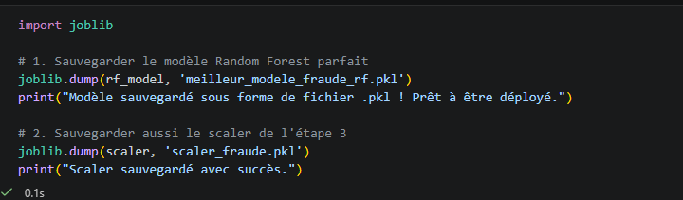
Industrialisation et Simulation
Pipeline et traitement en temps réel
La sérialisation du pipeline utilise joblib pour garantir une intégration fluide. Le script de simulation traite les transactions en temps réel, validant ainsi l'efficacité du système de détection de fraude.

Slide 13

Perspectives
L'apprentissage profond (Deep Learning)
L'utilisation d'auto-encodeurs pourrait offrir une alternative plus fine pour modéliser la signature complexe des transactions normales.
L'apprentissage en continu (Online Learning)
La fraude évoluant rapidement, le modèle devrait être réentraîné périodiquement pour intégrer les nouveaux comportements des fraudeurs.

Slide 14
Merci pour votre attention.

